Slide 1
№68 МГОТКнын
кытай тили мугалими
Абдирасул кызы Мейликандын
2018-2019-жылына
карата жылдык отчету

Slide 2
2018-2019 окуу жылында сентябрь айынан баштап 5а7 классында класс жетекчи катары класстык иштерди аткарып келдим.5а7 классында 1-чейректе 31 окуучу,ортосунда сырттан 1 окуучу келип,кайра 1-чейрек ичинде кайра райондон сырткары кетти,3-чейрек ичинде 1 окуучу райондон сырткары кетти,жылдын аягында 5а7 классы 16 бала,14 кыз жалпы 30 окуучу менен аяктады.
1-чейрек ичинде класс ичинде отулгон иш-чаралар
06.09.19 биринчи жолу ата-энелер чогулушу отулду,чогулушта каралган маселелер окуучуларды жаны окуу жылына даярдоо,мектеп формасы,мектеп талаптары жана келишимдерге кол колду.Класс ичинде чейрек боюнча «канаттандыраарлык эмес» баа алган окуучулардын ата-энеси менен суйлошуу иштери журду жана директор тарабынан дагы эскертуулор айтылды.
1-чейректин жыйынтыгы боюнча 24 ноябрда «Тартип бузуунун алдын алуу» деген темада ата-энелер чогулушу отулду.Класс менен тарбиялык иштер класстык саат учурунда каралып,айтылып,текшерилип турду.

Slide 3
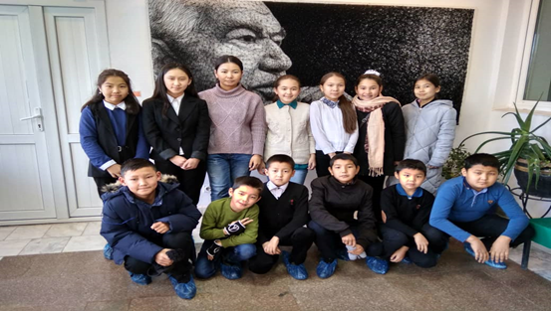
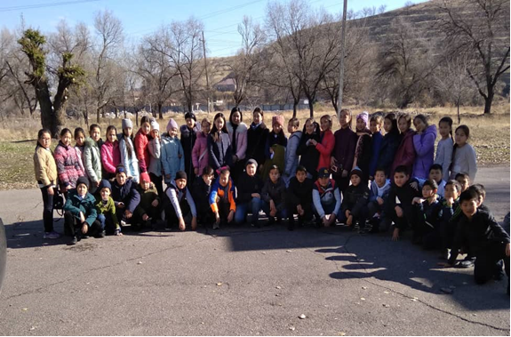
5а7 классы Сентябрь айында « ант» беруу аземине активтуу катышышты. 1-чейректин эс алуу учурунда 9-ноябрда 5а7 классы менен бирге Ч.Айматовдун уй музейине саякат кылдык.

Slide 4
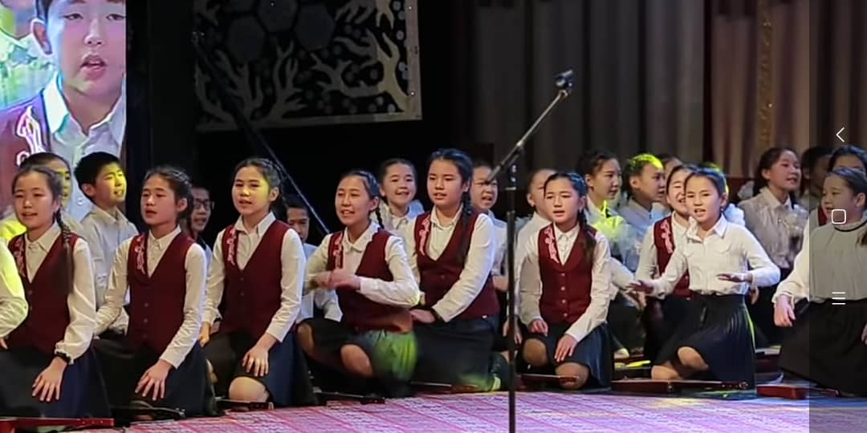
2-чейрек ичинде класс ичинде отулгон иш-чаралар
2-чейректин жыйынтыгы боюнча 24-январда «Тарбия башаты уй-булоо»деген темада ата-энелер чогулушу отту. Чогулушта окуучулардын тартиби боюнча,окууга болгон кызыгуусу боюнча талкуу болду,чейрек боюнча «канаттандыраарлык эмес» баа алган окуучулардын ата-энеси менен суйлошуу иштери журду жана мектепке чакырылып директор тарабынан дагы эскертилди
14.12.18 Ч.Айтматовдун 90 жылдык маарекесине жана А.Осмонов атындагы №68МГОТКнин 30 жылдык маарекесине караштуу отулгон чон аземге 5а7 классы активтуу катышышты.

Slide 5
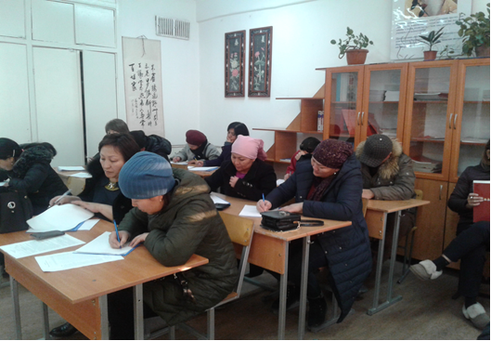
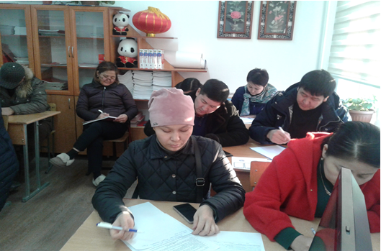
3-чейрек ичинде класс ичинде отулгон иш-чаралар
3-чейректин жыйынтыгы боюнча 6-апрельде «Мектепке коюлган талаптар» деген темада ата-энелер чогулушу отту.Чогулушта ата-энелер бир топ мектеп талаптары менен таанышышты.

Slide 6
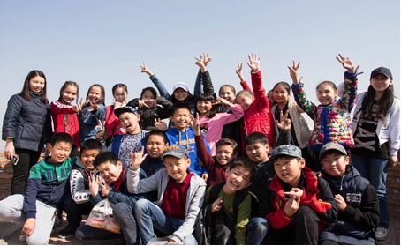
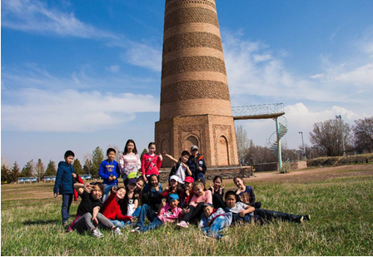
2019-жылы 21-февральда 5-класстар аралык откон“Эне тил” кунуно карата 5а7 классы конкурса катышышты.
19-мартта Нооруз майрамына карата Кыргыз улутттук оюндарынын тарбия завуч тарабынан болунуп берилген “Кан таламай” оюну боюнча маалымат беруу боюнча конкурска катыштык.
3-чейректин аягында 22-мартта жазгы каникул эс алуу учурунда 5а7 классын Улуу тарыхий комплекс Мунара менен тааныштырып саякат кылдык.

Slide 7
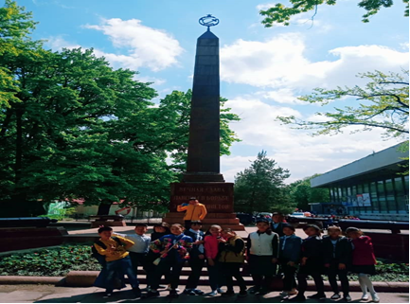
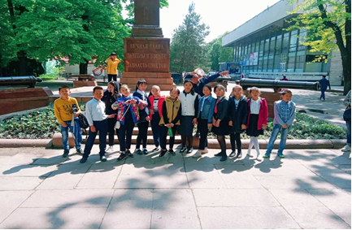
4-чейрек ичинде класс ичинде отулгон иш-чаралар
4-майда 5а7 классы менен бирге Билим фестиваль кунуно карата орус драм театрына «Сулуу кыз жана коркунучтуу адам»деп аталган спектаклге барып келдик.

Slide 8
Окуучулар менен жургузулгон иш-чаралар
Предметтерден “2” алган окуучулардын ата-энеси менен суйлошулуп, предметтин мугалими менен байланышып иш алып барылды. Мектеп талабына журум-туруму менен талапка жооп бербеген окуучулар менен суйлошулуп жатты жана ата-энесине билдирилип жаттым.Сабактан жетишпей жаткан окуучуларды ата-энесине билдирип кээ бир окуучуларда бир топ жылыштар болду,предметтин мугалимдерден тарабынан айтылган арыз муундарынын алкагында ата-энелерге окуучу жонундо маалыматтар берилип жатты.
Класс ичинде тартип бузган окуучулардын ата-энеси менен оз алдынча чакырылып суйлошулуп жатты.аларга эскертуу берилип тушунук каттары алынды.
Ар бир айда класстык саат учурунда окуучулардын сумкалары, чонтоктору, китептери, кундолуктору текшерилип рейтинг жургузулуп жатты. Тарбия завуч аткан Тарбялык сааттар оз учурунда отулуп жатты.
Мектептен сырткары конкурстарга,курстарга кружокторго катышкан окуучулар да болду.
Жусупбекова Сайкал “корсотмолорго” улам улам катышып,жыл башында 7 сентябрга чейин “Кочмондор оюнунда” Кыргыз кийимдеринин корсотуу менен корсотмого чыккан.андан башка «кийиз дуйно фонтунда» активтуу мучосу болуп келген.
Болотбеков байтур “праграммирование”курсуна катышып,ал жактан проект жасоо менен 1-орунду ээлеген.
Кенжебеков Адилет футбол кружогуна катышуу менен бирге Ыссык кол облусуна барып футболдо ойноп келди.
Мектеп ичинде комузга катышкан окуучулар ар бир майрамдарга конкурстарга, концерттерге активтуу катышып жатты.
Ата-энелер менен жургузулгон иш-чаралар
Жыл-ичинде ата-энелер чогулушу ар бир чейректин жыйынтыгы менен тааныштыруу алкагында чогулуш отуп жатты,балдардын тарбиясы,мектеп формасы,тартиби,окуудагы жетишкендиги боюнча айтылып жатты.5а7 классы жыл аягында 30 окуучу менен аяктады.

Slide 9
№68 МГОТКнын
кытай тили мугалими
Абдирасул кызы Мейликандын
2019-2020-жылына
карата жылдык отчету

Slide 10
2019-2020 жылында №68 МГОТК нын кытай тили предметттик жана класстык жылдык отчету
Мугалими:Абдирасул кызы Мейликан
2019-2020-жылынын башында албетте класс менен иш алып баруу башталды. 6а7 классы 29 окуучу менен башталып 2-чейректе бир окуучу шаар ичине которулда жана шаар ичинен 1 окуучу келди. Жыл аягына чейин 29 окуучу менен аякталды. Сентябрдын 4до 6а7 классына китептер таратылып окууга камдана башташты. Сентябрь айында тарбиялык, календарлык, предметтик пландар тузулду. Октябрь айында «жаш адис» декадасы болуп ачык сабак отулду. Бул декада учурунда ар бир жаш адистин сабактарына катышып жаттым жана насаатчылардын сабактына катыштым,ал жактан насаатчылардын сабактары отто жогорку сапатта отулду,сабактан чыккан учурда алардын балдар менен иштеп бирге иш алып кетуусу боюнча коп ой жугурттум.

Slide 11
Предмет боюнча окуу жылынын сентябрь айынан баштап кытай тили сабагынын жылдык пландары бекитилип, сабактар отулуп баштады. Жыл бою окуучулардын кытай тилин толук камдуу оздоштуруусу, алардын коммуникативдик суйлоо кондумдорун калыптандырууда грамматикалык негиздеринин терен оздоштуруу максатында жылдык план тузулду.
Окуучулардын кругозорун остуруу жанан дуйного болгон коз карашын калыптандыруу максатында ири мамлекеттер жана оз мамлекетибиз жонундогу тексттерди, диологдорду, грамматикалык темаларды камтуу менен окуучулардын коммуникативдуу суйлоо речинин кондумдорун калыптандырууга толук шарт тузулду.
Кытай тили программасын окуутуда окуучулардын:
Создорду так жана тура айтуусуна
Грамматикалык жактан суйломду тура тузо билуусуно
Уккан тексттин тушунуп жана аны айтып берууго
Соз байлыгын кобойуусуно
Бири-бири менен диалог тузууго
Ырларды корком айтып жана ырдоосуна
Отулгон лексикаларды жана идиомаларды колдонуп суйлоосуно
Отулгон темалар боюнча класстерлерди тузо билуусуно
Турмушта чет тилин колдоно билууго конул бурулган.
Кытай тили сабагы 5а6-6а5,6а6,6а7,7а7,8б,8в,8г,9а,9б,9в класстарына отулду,алардын ичинен 5а6-6а5,6а6,6а7,7а7 класстары кытай тил багытындагы класстар болгондуктан жумасына 5,4,3 саатан кирип жатты. 8б,8в,8г,9а,9б,9в класстары гимназиялык компонент катары жумасына 2 жолу отулуп жатты,ошондой эле 2 жарым жылдыгында 8-9 класстар жакшы жана орто болуп 2 тайпага болунуп сабактар отулду.
Бул класстардын кытай тилинде НСК 1-2-3 денгээлинде болгондугуна байланыштуу аларга «женил кытай тили»«конулдуу кытай тили» жана « женил кытай тили 4» болуму боюнча отулуп жатты.
6а7 классынын 1-чейрек боюнча жыйынтык отчету менен ата-энелер чогулушу 21-ноябрда «Тарбия мектеп менен чектелбейт» деген темада чогулуш отулду.

Slide 12
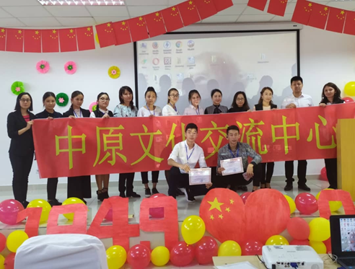
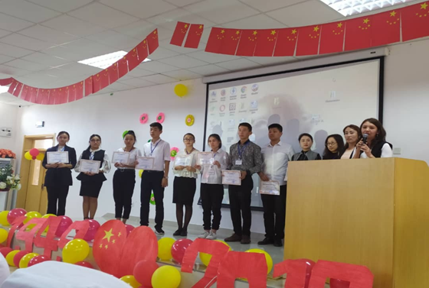
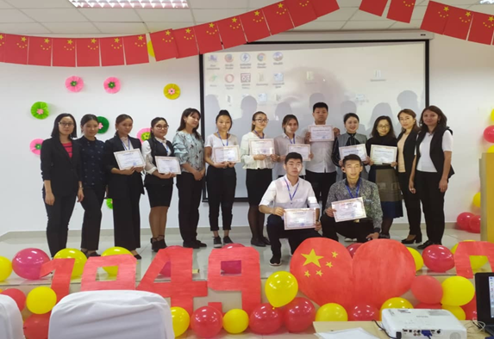
2019-жылы 10 октябрда кытай тили боюнча №95 мектепте болуп откон «Кытай маданияты» аттуу семинарга доклад окуу боюнча 9а классынын окуучусу Сабырбаева Каныкей оз октивтуулугун корсотту.
10.10.2019 жылы мектептер аралык «Кытай маданияты» атуу семинары

Slide 13
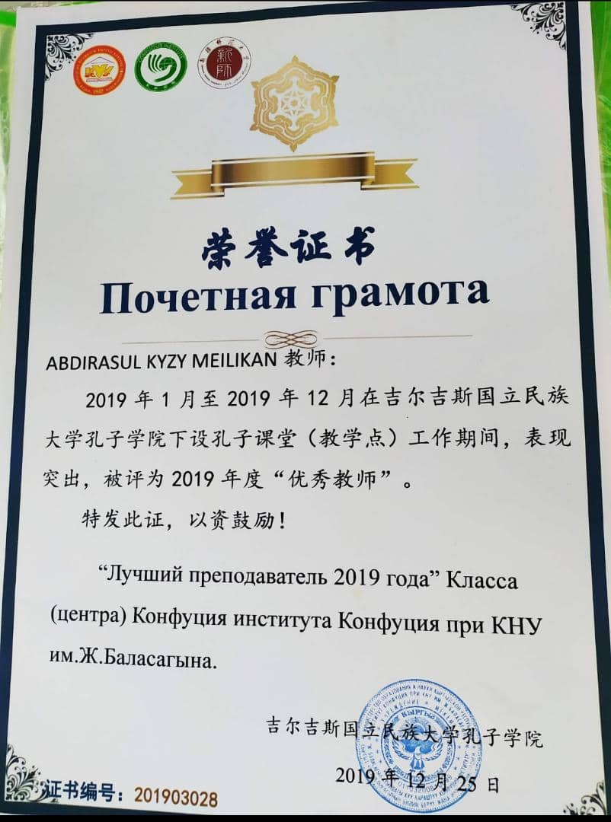
2019-2020-жыл ичинде кытай тили боюнча Конфуций институ тарабынан откорулгон 2 жолку семинарга катыштым жана семинар отто жогоркуу денгээлде КЭРнын Пекин шаарынан Пекин университетинин профессорлору келип доклад окуп сабак отуп беришти,сабак отто таасирлуу кытай тилин чет элдик мугалимдер чет элге же болбосо окуучуларга студенттерге кытай тилин кантип тушундуруу жолдорун,методтору менен болушту,иероглифтерди канткенде бат жатоо,бат жазууну,бат тил уйронуу боюнча отто таасирлуу сабак отулду. Ошондой эле Конфуций институт тарабынан Жаны жылга карта 26-декбрда отулгон карпаративте 2019-жылдын «Жылдын мыкты мугалими»атуу сыйлыктардын катарына кошулдум.

Slide 14
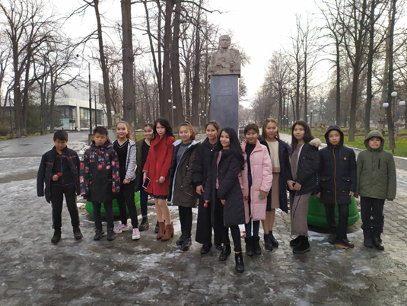
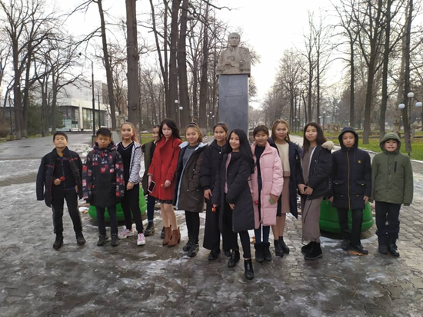
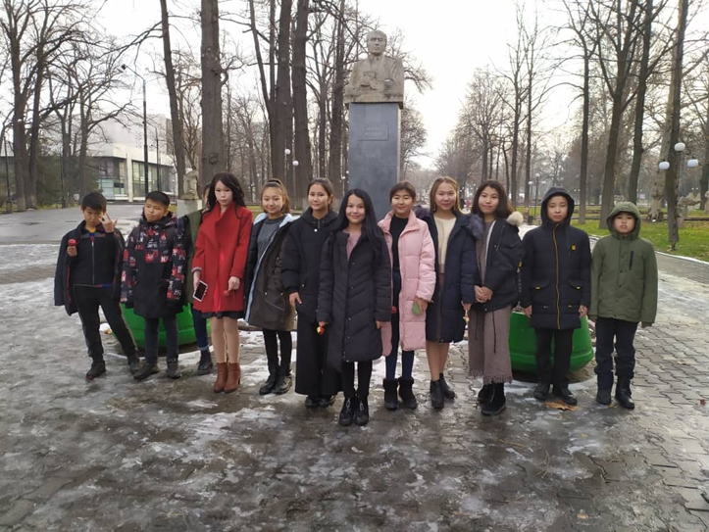
2-чейректин жыйынтыгы менен бирге 6а7 классы Жаны жыл майрамына карата Сейтекке балдарга арналган концерттик программаны коруп келишти.

Slide 15
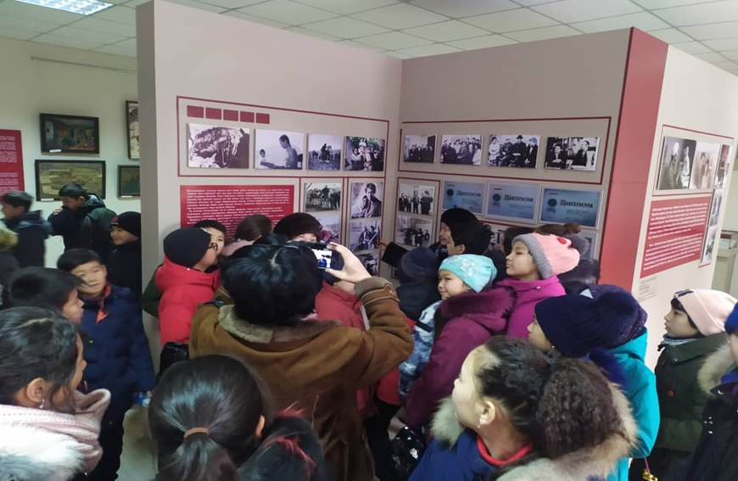
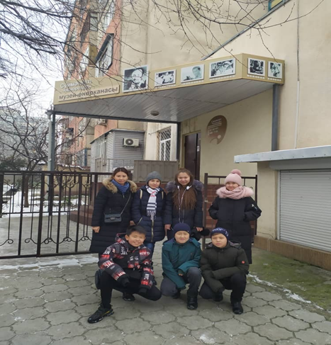
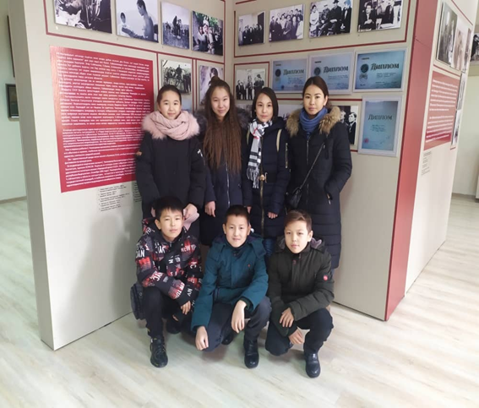
2-чейректин жыйынтыгы менен бирге 6а7 классында ата-энелер чогулушу 18-январда «Интернет жана улуттук телефонду колдонууда балдарга тийгизген он жана терс таасирлери»
3-чейрек учурунда 6а7 классы менен бирге Суймонкул Чокморовдун уй музейине саякат жасадык.

Slide 16
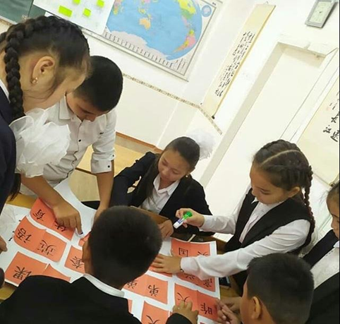
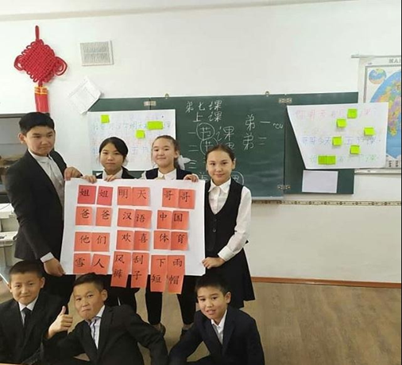
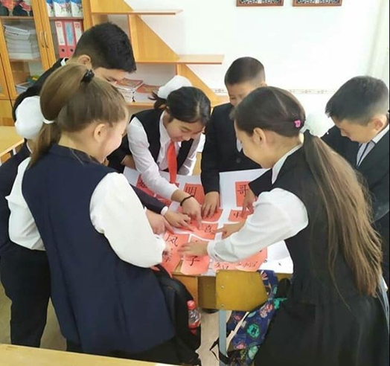
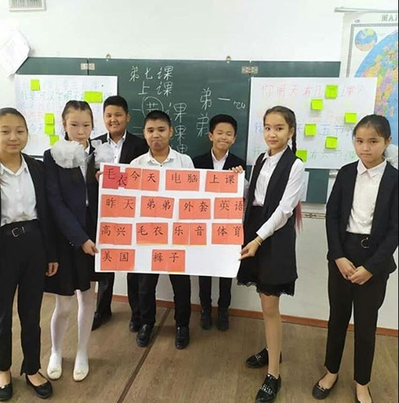
3-чейректе чет тил кафедрасында декада отулду жана декадага аракеттенуу менен катыштым жана «жаш адис» конкурсуна катыштым,бул ачык сабакта 6а7 классы менен отулду,балдар оз денгээлиндеги билимдери менен болушушуп активтуу катышышты деп айтсам болот.Декада учуруда чет тил мугалимдеринин сабакына катышып озумо тажрыйба топтодум десем болот,албетте мугалимдердин теманы тушундуруп,сабакты план боюнча тиби менен отулуп жатты

Slide 17
№68 мектепте 14-мартта болуп «Билим беруу жеткиликтуулук,актуалдуулук жана сабат-бугунку жана келечектин компетенциясы»атуу семинарга катышуу менен ото жакшы, предметтке керектуу жана балдар менен чогуу кандай иштешуу боюнча бир топ маалымат алуу менен бирге озумо тажрыйба топтодум деп айтсам болот.Бул семинарда сабак откон мугалимдердин суйлоо речи,создуу жеткиликтуу тушундуруусу,сабак отуусу жогорку денгээлде, дагы да ушундай семинарлар коп болуусу бизге отто чон таасирин тийгизет деп ойлойм.
3-чейректин аягы коп ийгиликтер менен аяктады.Сабак пландары жазылып жатты.Ошондой эле класс тарбиялык саатары оз убагында аткарылып жатты,тарбия завуч тарабынан берилген темалар отулуп жатты,окуучулар тарбия завуч айткан тапшырмаларды оз убагында аткарылып жатты

Slide 18
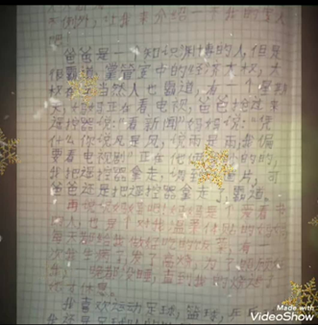
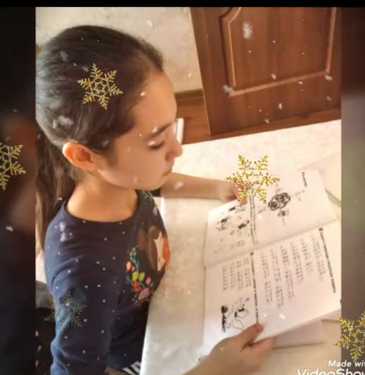
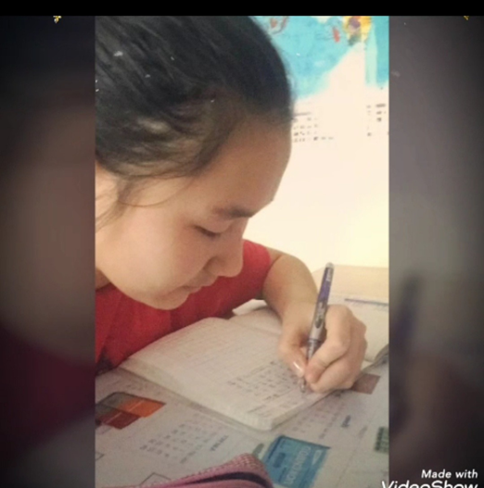
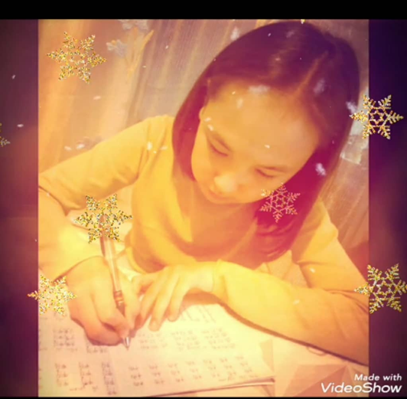
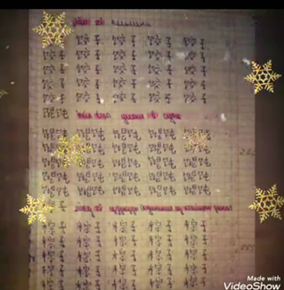
Ошондой эле 4-чейректе азыркы кырдаалга байланыштуу окуучулар аралыктан окутулду.Аралыктан окуутуда 6а7 классы менен ,ар бир предметке оз алдынча тайпалар тузулуп сабактар отулуп жатты жана кытай тил багытындагы жана кошумча сабак катары кирген класстар менен сабак отулду,кун сайын класс иштери, сабактары боюнча завуч тарапка отчеттор жиберилип турду,видео сабак,слайдтар,Bandicam программасы менен,class room,watsapp,telegram программалары менен окуучуларга сабактар отулуп жатты,окуучулар сабакка карата видеолорду жасап жонотуп жатышты жана азыркы кырдаалга байланыштуу оз алдынча видео роликтерди жасашты.

Slide 19
№68 МГОТКнын
кытай тили мугалими
Абдирасул кызы Мейликандын
2020-2021-жылына
карата жылдык отчету

Slide 20
2020-2021-жылында кытай тил предмети терендетуу сааты катары «5а6» «6а6» «7а5» «7а6» «7а7» «8е» класстарына кирет, Ал эми гимназиялык компонент катары «7а5» «7а6» «7а7» «8е» «9б» «9в» «9г» класстарына кирет.
Окуучулардын окуу денгээлине жараша колдонулган адабияттар:
5-класстарга “快乐汉语-1-2”
6-класстарга “ 轻松学汉语-1”
7-класстарга “ 汉语会话301-302”
8-класстарга “轻松学汉语 -3”
9-класстарга “汉语会话301”
Кытай тили боюнча жылдык календарлык план тузулуп,директор тарабынан текшерилип,кол коюлуп бекитилди.
Кытай тилин уйротуу максат:
Чет тилдерди уйронуу балдардын келечегине чон оболго боло алат деп ишенем,Жаш оспурум балдарга кандай мативация берилсе, ошол багыт менен коп ийгиликтерди жаратат.

Slide 21
Кытай тили программасын окуутуда окуучулардын:
Создорду так жана тура айтуусуна
Грамматикалык жактан суйломду тура тузо билуусуно
Уккан тексттин тушунуп жана аны айтып берууго
Соз байлыгын кобойуусуно
Бири-бири менен диалог тузууго
Ырларды корком айтып жана ырдоосуна
Отулгон лексикаларды жана идиомаларды колдонуп суйлоосуно
Отулгон темалар боюнча класстерлерди тузо билуусуно
Турмушта чет тилин колдоно билууго конул бурулган.
Онлайн учурунда колдонулган платформалар

Slide 22
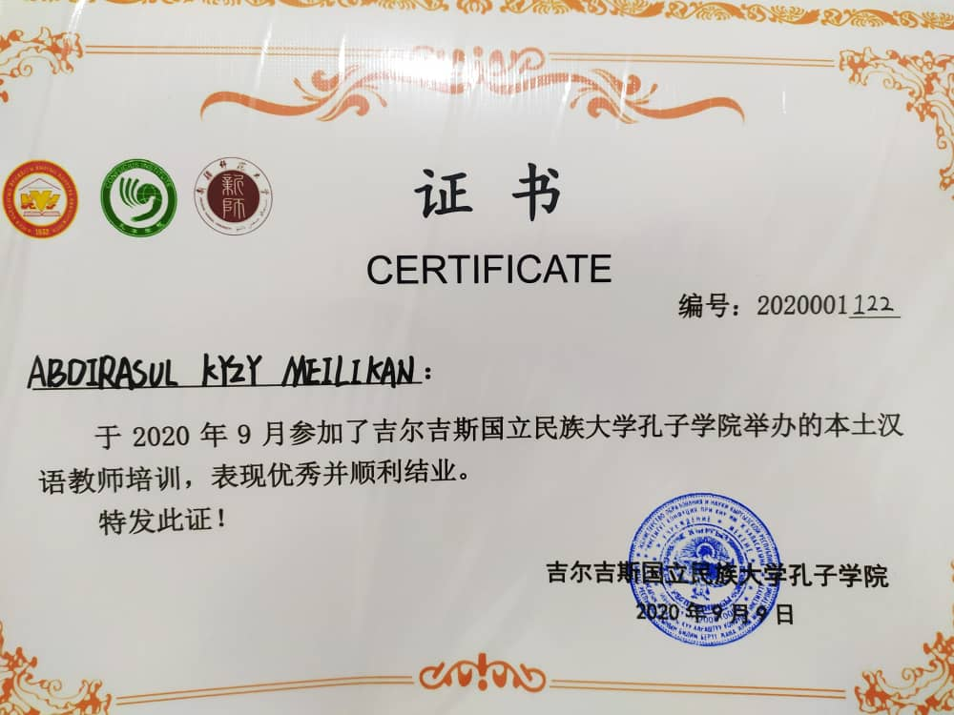
1-чейректе аткарылган иш-пландар
Окуу башталган учурда 7а7 классына байланыштуу иштер жана ошол эле учурда тарбиялык план,календарлык пландар тузулду,окучуларга китептер таратылып берилди.
Бул жылы да аралыктан окутуу улангандыгына байланыштуу сабакка карата даярдык техниканы талап кылды,сабакка даярданууга,балдарга аралыктан окуутуда ар кандай ыкмаларды колдонууну коздоо менен бирге семинарларга катышуу жана жеке кучубуз менен болгон платформаларды уйронууго аракет кылдык.
Алардын ичинде Google meet,zoom,watsapp,Xrcorder платформалары менен иштоо мен учун пайдалуу болду.
Сабакка слайдтар тузулуп отулду
Конфуций тарабынан отулган «Аралыктан окутуудагы койгойлор»
деген темадагы онлайн семинарларга катыштым.
Класс боюнча отчеттор оз убагында берилип жатты,онлайн баарлашуулар
болуп жатты,чейректик аралыктан окутуу ведосомту даярдалып
чейректери чыгып, тиешелуу документтери толтурулду.
Кытай тил предмети боюнча дагы ведомостор толтурулуп чейректер чыгарылды.
Окуучулар онлайн «иероглиф жазуу»конкурсуна катышып,грамматаларга ээ болушту.

Slide 23
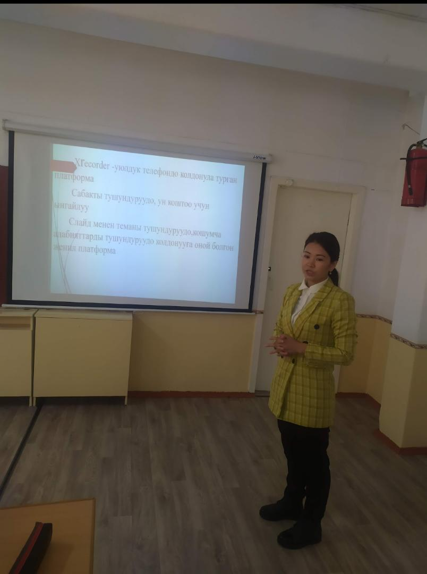
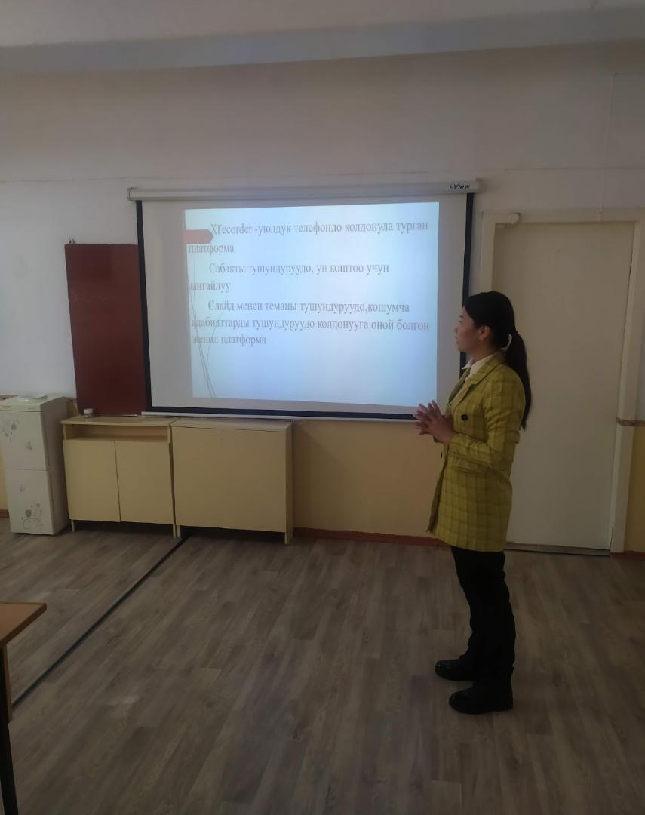
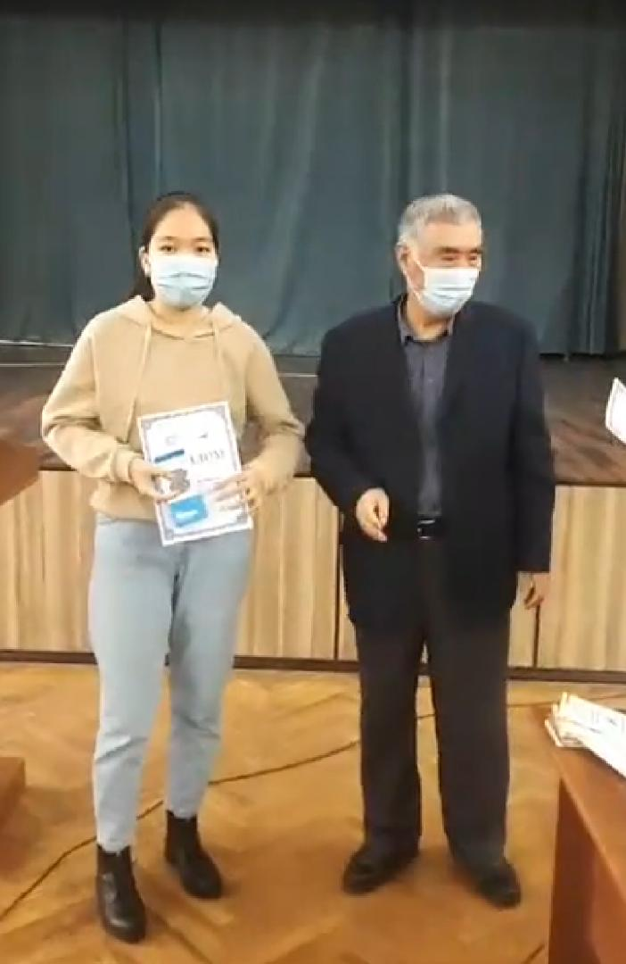
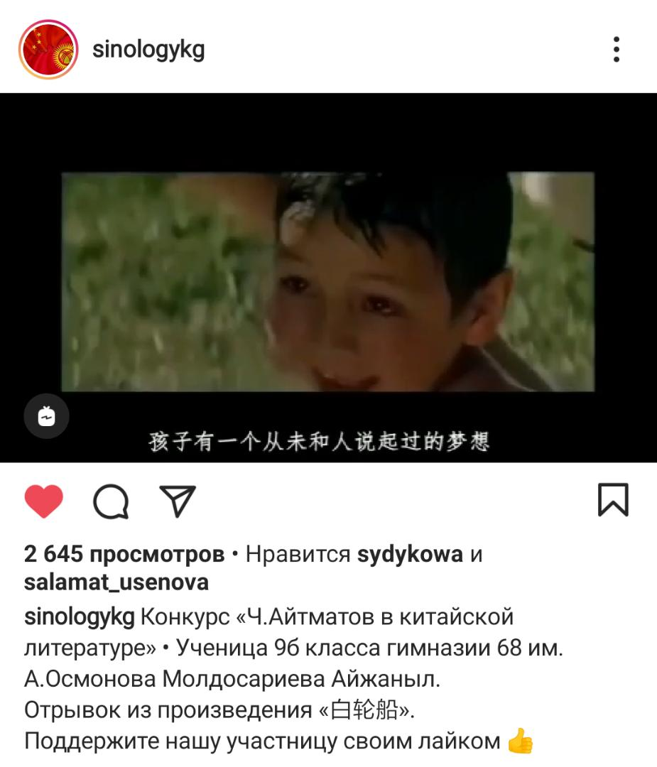
2-чейрек учурунда аралыктан окуутуу учурунда чет тил кафедрасында козомол болду,козомол учурунда сабактар оз учурунда отулуп жатты.
Ноябрь айында мектептер аралыкта мугалимдер учун колдонулуучу «платформа» боюнча семинар оттум.Семинардын максаты: Мугалидерге аралыктан окуутууда женилдик катары уйротуу болду.
Конфуций тарабынан откорулгон онлайн семинарга катыштым.Семинардын максаты: Кытай тилин балдарга уйротуудо,кытай мугалмдери оздорунун методтору менен болушуу болду.
Концуций тарабынан отулгон Ч.Айтматовдун туулган кунуно карата онлайн конкурсуна катышып «лайк» боюнча 3-орунду ээлеген.
Чейрек аягында иешелуу документтер толтурулуп иштелип берилди жана класс иштери боюнча класстык сааттар отулуп жатты,ата-энелер менен онлайн байланышып ,балдардын сабакка катышуусу,билими боюнча маалымат берилип жатты.

Slide 24
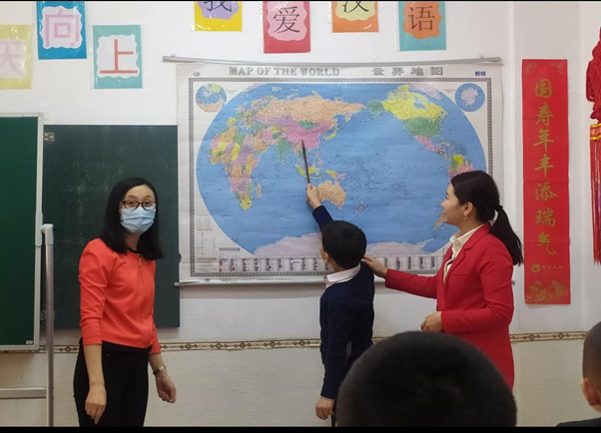
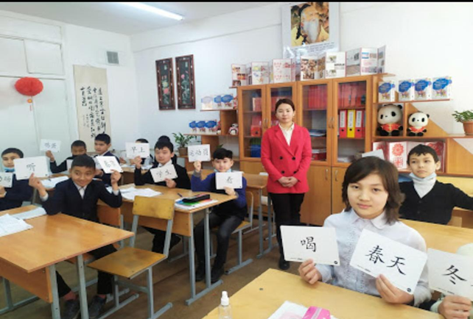
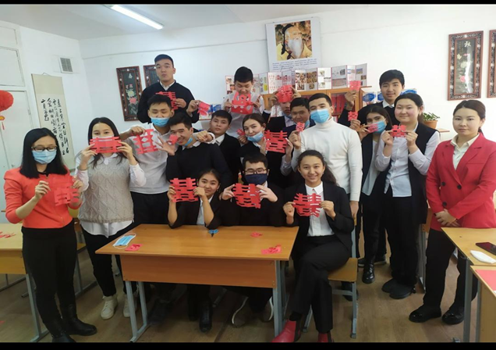
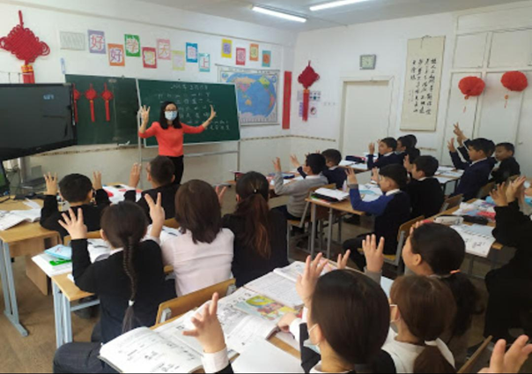
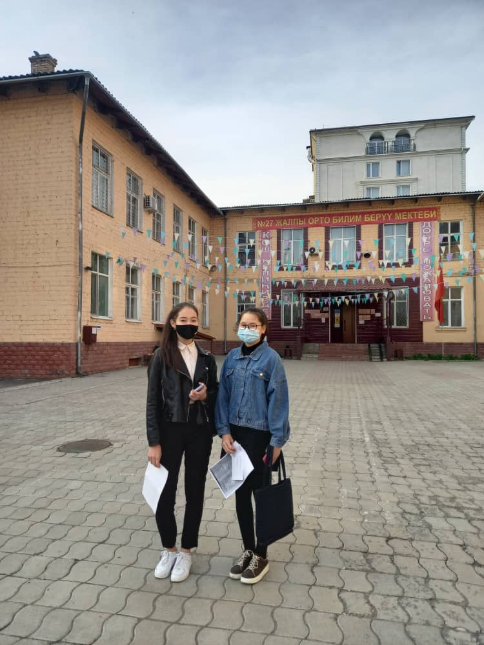
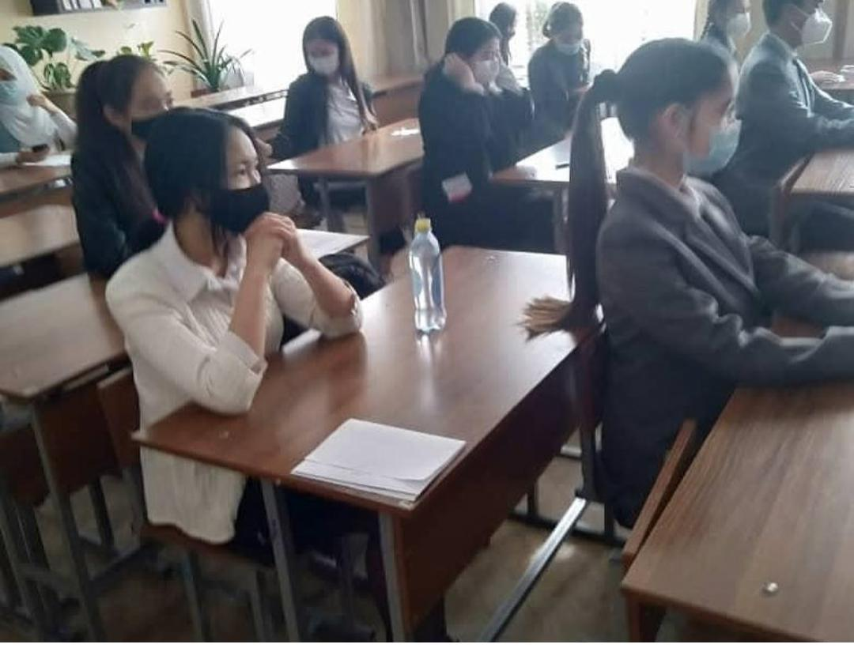
3-чейректин башталышы онлайн жана офлайн окуу менен башталды,офлайн сабак учурунда кытай мугалимдери менен бирге 9-классга жана 5-класстарга «кыркуу» боюнча сабак отулду
Март айында кытай тилден олимпиадага 2 окуучу даярдалып биринчи жана экинчи орунга ээ болдук.

Slide 25
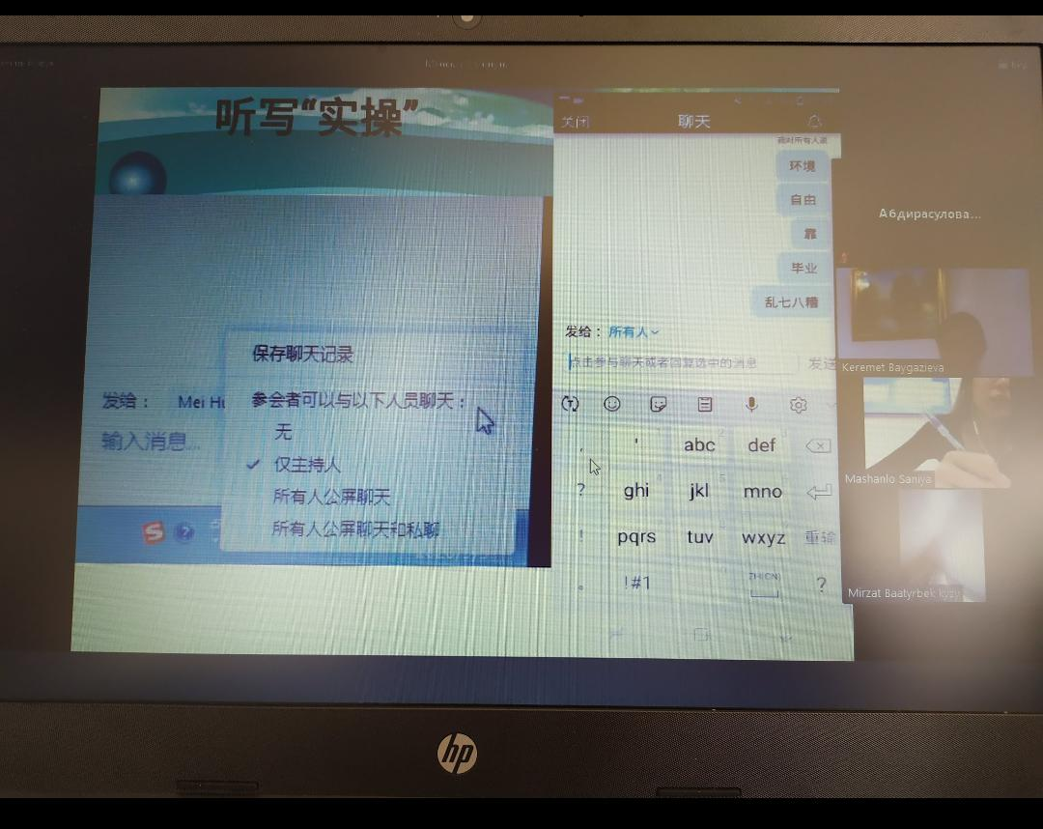
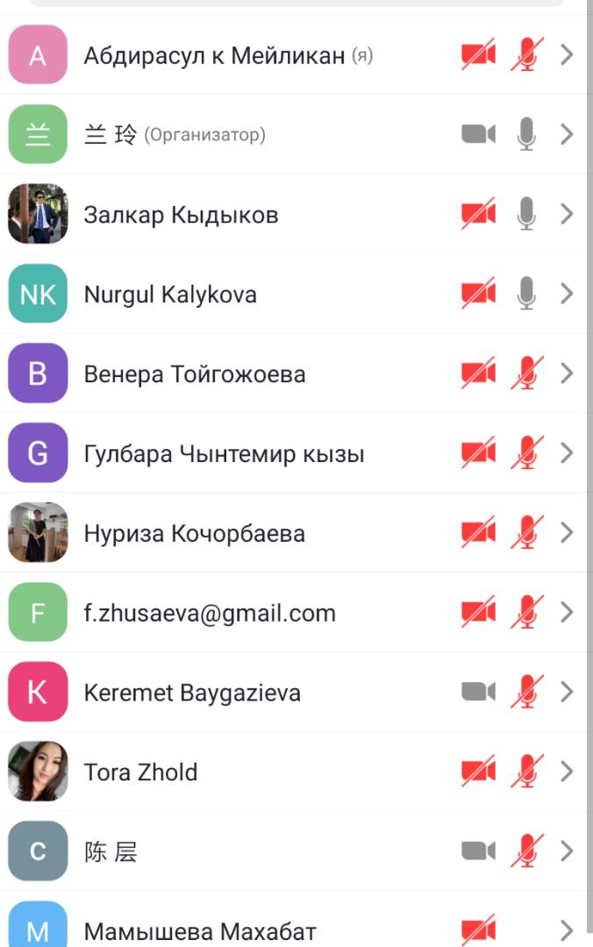
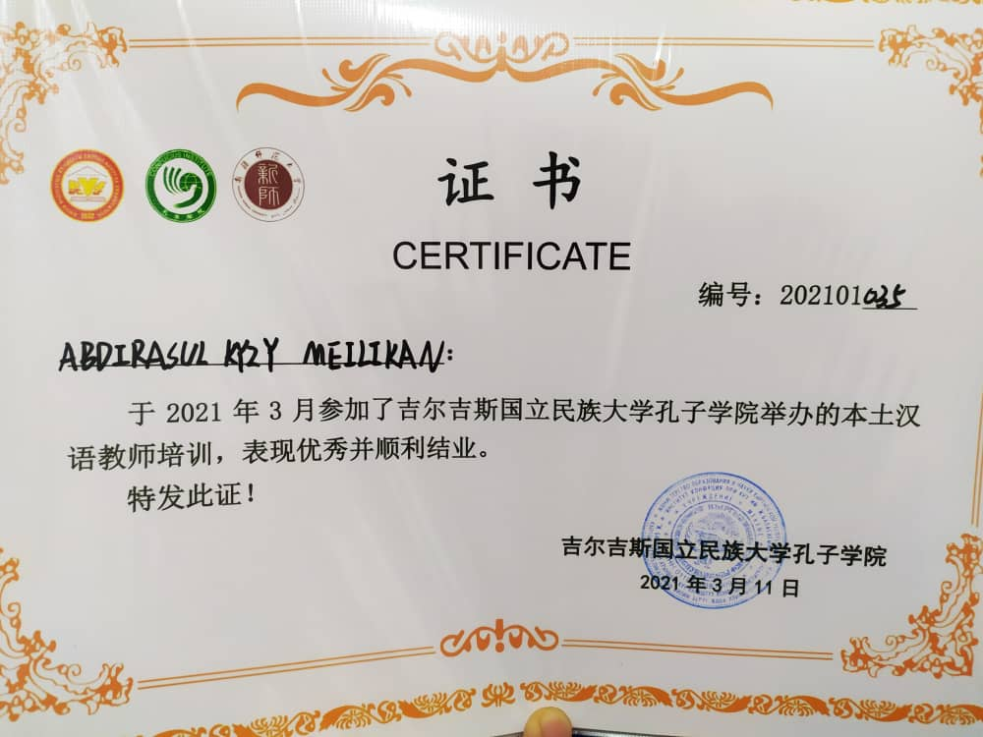
Конфуций тарабынан отулгон онлайн семинар

Slide 26
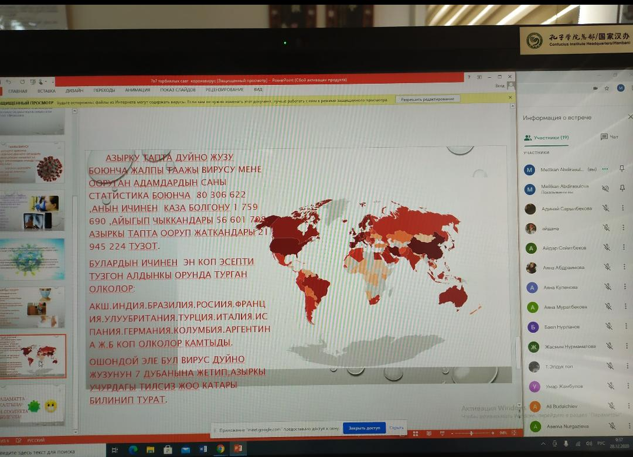
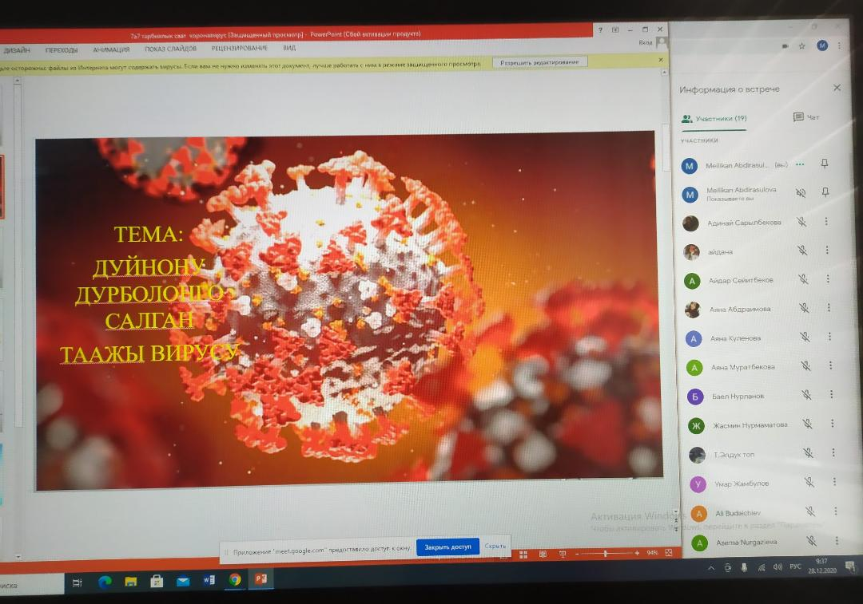
7а7 классына «Майыптар куну» темасындагы тарбиялык сааты
Коронавирус боюнча отулгон тарбиялык саат

Slide 27
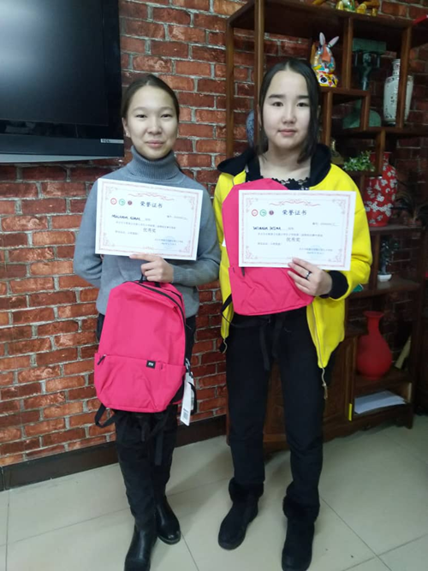
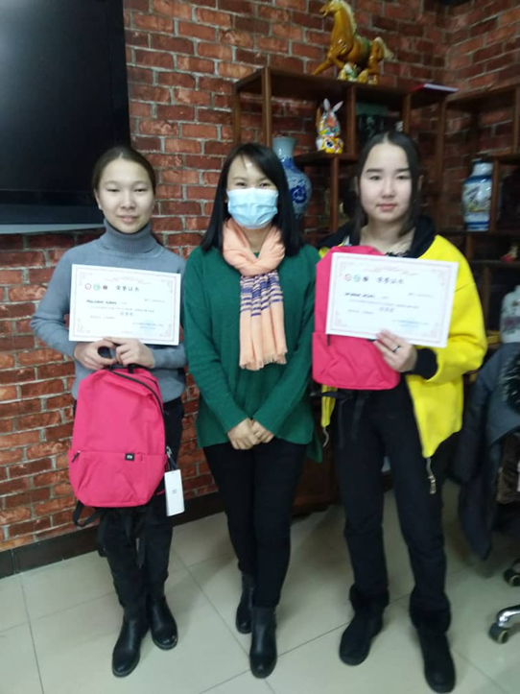
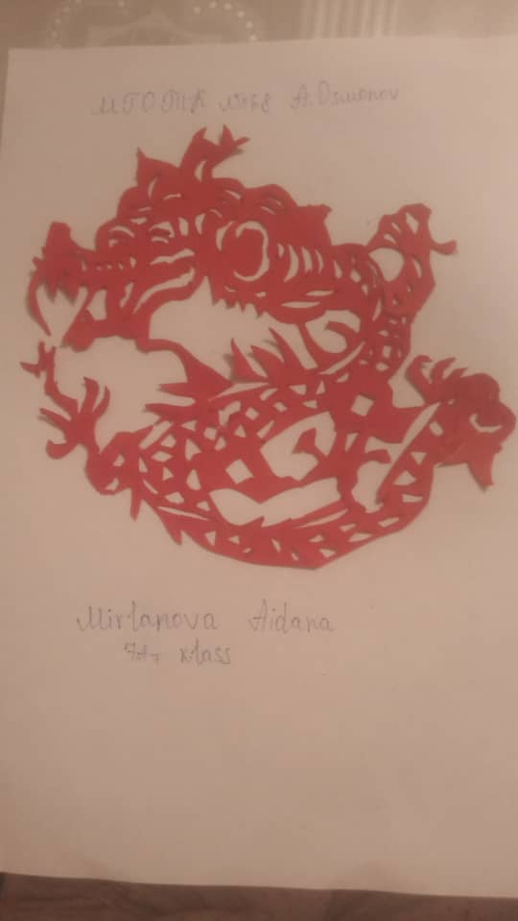
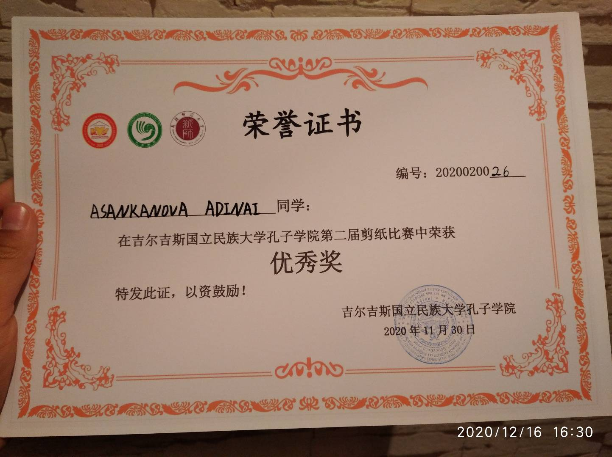
Кофуций тарабынан онлайн отулгон «кыркуу» конкурчу боюнча окуучулар катшып мыкты деген наамга ээ болушту
7а7 классынын окуучусу Мирланова Айдана
8е классынын окуучусу Токсонбаева Фатима
9 в классынан Асанканова Адинай
8е классынын окуучусу Талантбекова Тахмина олимпиадада кытай тил боюнча 1-орунду ээледе.

Slide 28
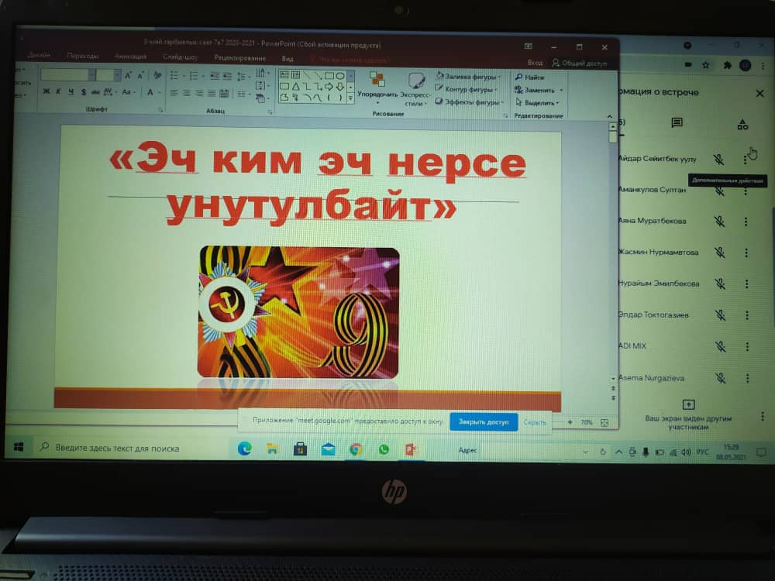
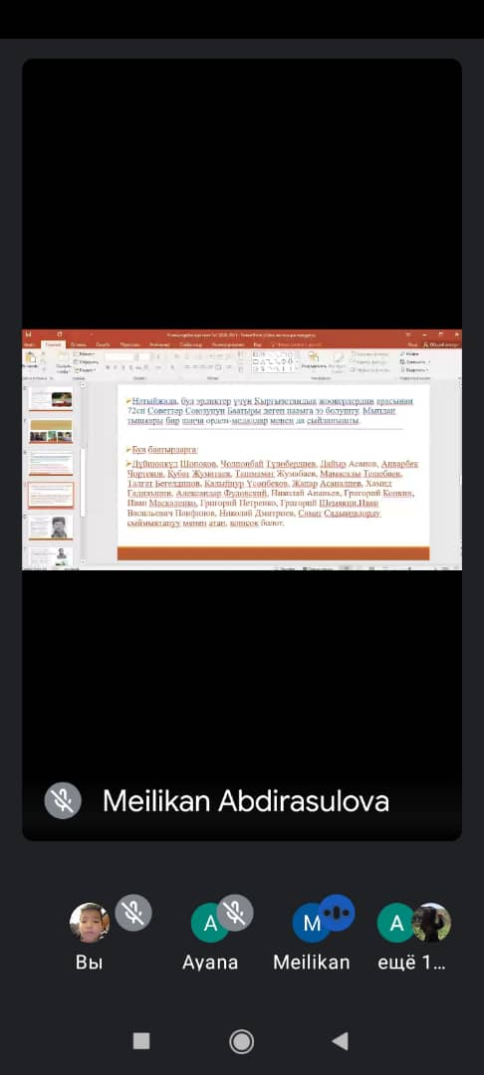
«Эч ким эч качан,эч нерсе унутулбайт» темада
отулгон тарбиялык саат

Slide 29
2020-2021- жылдары олкобузго абал бир аз туруктуу болгогондугуна байланыштуу балдар менен аралыктан юайланышууга туура келди,Бул учурда албетте мугалим учун койгон жаратпай койгон жок, «Мин уккандан,бир коргон» деген сыяктуу,балдар менен бетме-бет окутууга караганда аралыктан окутуу бир топ кыйын жана татаалдыгы байкалды
7а7 классынан кун сайын ден-соолугу жонундо маалымат алынып жатты.
Анын ичинде 3-чейректи аяктоо менен ата-энелерге «Тарбия башаты уй-булоо»аттуу темада чогулуш отулуп,3 чейрек боюнча маалымат берилди.
7а7 классынадагы маселелер менен балдар менен онлайн жана ата-энелер менен да онлайн байланыштар журуп жатты.

Slide 30
№68 МГОТКнын
кытай тили мугалими
Абдирасул кызы Мейликандын
2021-2022-жылына
карата жылдык отчету

Slide 31
2021-2022-жылы Сентябрь айынан баштап жылдык план,жылдык календардык план жана тарбиялык план тузулуп бекитилди. 8 “Ж”классына жетекчи болууну улантуу менен бирге иштер алып барылды,ата-энелер чогулушу отулду,1-чейректин жыйынтыгы боюнча отчеттор тапшырылып,класстын билим сапаты 28%ды корсотту.

Slide 32
2021-2022-жылында кытай тил предмети терендетуу сааты катары «5а6» «5а7» «6а6» «7а6» «8д» «8е» «8ж» «9е» класстарына кирет, Ал эми гимназиялык компонент катары «5а6» «5а7» «6а6» «7а6» «8д» «8е» «8ж» «9е» класстарына кирет.
Окуучулардын окуу денгээлине жараша колдонулган адабияттар:
5-класстарга “快乐汉语-1-2”
6-класстарга “快乐汉语-2 轻松学汉语-3”
7-класстарга “ 汉语会话301-302”
8-класстарга “新起点汉语4-5”
9-класстарга “新起点汉语-5”
Кытай тили боюнча жылдык календарлык план тузулуп,директор тарабынан текшерилип,кол коюлуп бекитилди.
Кытай тилин уйротуу максат:
Чет тилдерди уйронуу балдардын келечегине чон оболго боло алат деп ишенем,Жаш оспурум балдарга кандай мативация берилсе, ошол багыт менен коп ийгиликтерди жарата алышат.

Slide 33
Бишкек шаарынын мээрия тарабынан ыйгарылган «ыраазычылык кат»

